Slide 1
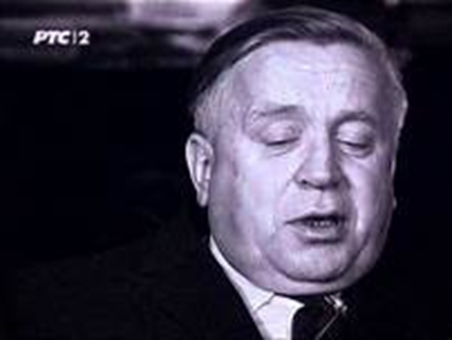
СРПСКИ ЈЕЗИК
„Башта сљезове боје“
Бранко Ћопић
Славица Пресељ

Slide 2
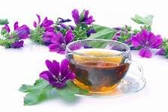
Шта је то црни сљез?
То је љековита, ливадска, вишегодишња биљка која расте на влажном тлу. Црни сљез има љубичасте цвјетове од којих се, заједно са његовим листовима, прави чај. Чај се користи за смиривање упалних процеса на слузокожи органа за варење и дисање.

Slide 3
Башта сљезове боје
У једно од најпријатнијих доба године, скоро преко ноћи, расцвјетао би се у баштици крај наше куће црни сљез и љупко просинуо иза копљасте поцрњеле ограде. Он је у мирна сунчана јутра зрачио тако повјерљиво и умиљато да то није могло измаћи чак ни дједову оку и он би удобровољено гунђао мајући се по дворишту:
— Пазидер га, сва се башта модри као чивит.
Оно, истина, на сљезову цвијету једва да је негдје и било трагова модре боје, али ако је дјед казао да је модра, онда има да буде модра и квит. Исто се тако могло десити да неке године дјед рекне за ту исту башту да се црвени, и онда за ту годину тако и важи: сљез мора остати црвен.
Због дједове тврдоглавости у погледу боја и ја сам, већ на првом кораку од куће, упао у неприлику.

Slide 4
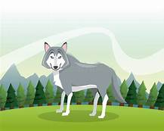
Било је то у првом разреду основне школе. Негдје средином године учитељица нам је причала о вуку, те живи овако, те храни се онако, док ће ти одједном упитати:
— Дјецо, ко зна какве је боје вук?
Ја први дигох руку.
— Ево га, Бранко ће нам казати.
— Вук је зелен! — окидох ја поносито.
Учитељица се трже и зачуђено подиже обрве.
— Бог с тобом, дијете, гдје си то чуо?
— Каже мој дјед — одвалих ја самоувјерено.
— Није тачно, вук није зелен.
— Јесте, зелен је! – неочекивано се узјогуних ја као прави унук честитог дједа Раде.

Slide 5
Учитељица ми приђе сасвим близу, љутито узрики у моје лице и повуче ме за уво.
— Кажи ти своме мудром дједу да то није истина. Вук је сив. Сив, запамти.
Скоро плачући отклипсао сам тога дана кући и шмрцајући испричао дједу све што се у школи догодило.
Ни слутио нисам каква ће се бура око тога подићи.
Шта! Пред читавим разредом његовог унука, миљенца, теглити за уши, а уважену старину поспрдно назвати мудрим, боље речено, будалом? Дотле ли смо дошли? И још рећи да вук није зелен већ некакав ...хм! Е, то не може тек тако проћи.

Slide 6
Сјутрадан, пушући попут гуска, дјед је доперјао са мном у школско двориште и пред свом дjечурлијом разгаламио се на учитељицу:
— А је ли ти, шишкавицо, оваква и онаква, ти ми боље од мене знаш какав је вук, а! Није зелен! Ја се с вуцима родио и одрастао, читавог вијека с њима муку мучим, а она ти ту... по туру би тебе требало овим штапом, па да се једном научиш памети.
Извика се дјед, расплака се учитељица, а и ми, ђаци, од свега тога ухватисмо неку вајду: тога дана није било наставе.
Већ сљедећег јутра дједа отјераше жандари. Одсједи старина седам дана у среској „бувари“, а кад се врати, ублиједио и мучаљив, он ми навече попријети прстом:
— А ти, језичко, нек те ја још једном чујем да блејиш какав је ко, па ћу ти ја показати.

Slide 7
Вук је зелен, хех! Шта те се тиче какав је вук.
— Па кад ме је она питала.
— Питала те, хм! Имао си да ћутиш, па квит.
Сљедећег прољећа, бујног и кишовитог, сљез у нашој башти расцвјета се као никада дотад, али старина као да га ни запазио није. Нису ту помагала ни сва тртљања неуморног рођака Саве, дјед је био слијеп и за боје и за све цвијеће овога свијета. Туга да те ухвати.
Минуло је од тих невеселих дана већ скоро пола вијека, дједа одавна нема на овоме свијету, а ја још ни данас посигурно не знам какве је боје сљез. Знам само да у прољеће иза наше потамњеле баштенске ограде просине нешто љупко, прозрачно и свијетло па ти се просто плаче, иако не знаш ни шта те боли ни шта си изгубио.
Бранко Ћопић

Slide 8
Непознате ријечи и изрази:
мајати се – задржавати се, бавити се чим, мотати се око чега;
чивит – модра, плава боја;
квит – готво, завршено;
узјогунити се – тврдоглаво се успротивити, остати непопустљив;
узрикити – упорно гледати, загледати се, упиљити очима у нешто;
отклипсати – отићи тешко идући, одвући се;
шишкавица – погрдни назив за жену која много прича;
бувара – затвор;
језичко – особа која много говори;
вајда (фајда) – корист, добит.

Slide 9
Анализа приче:
Који је назив ове приче и зашто се тако зове?
Прича се зове „Башта сљезове боје“, јер Бранков дјед није добро разликовао боје, једне године би говорио да је цвијет сљеза модар као чивит, а сљедеће године да је црвен.
2. Какве емоције у вама изазива ова прича?
Oва прича је смијешна и изазива пријатне емоције.
3. Главни ликови у причи су:
Бранков дјед, Бранко и учитељица.

Slide 10
4. Овај текст је опис:
а) природе
б) доживљаја
в) догађаја
5. Ко приповиједа ову причу?
Ову причу приповиједа Бранко Ћопић.
6. Лице коме је посвећена ова прича је ( опис лица ):
младо
старо
добро
зло

Slide 11
7. Одреди мјесто дешавања радње у причи!
а) град
б) село
в) школа
8. Вријеме дешавања радње у причи је:
а) зима
б) прољеће
в) љето
г) јесен
9. Пишчева порука:
Дјетињство је најљепши дио живота.

Slide 12
Задаци за самосталан рад:
1. Пронађи и напиши основне податке о писцу Бранку Ћопићу.
2. Препиши у свеску непознате ријечи и изразе.
3. Илуструј дио приче који ти се највише допада.
4. Научи изражајно читати причу.

